Slide 1













大数据处理 2024春
#6: 图计算

Slide 2
目 录
6.1 图计算背景
6.2 图计算并行编程模型
6.3 图划分和通信
6.4 图算法案例
6.5 图计算系统
6.6 图计算加速器
6.7 图计算性能评价

Slide 3
目 录
6.1 图计算背景
6.2 图计算并行编程模型
6.3 图划分和通信
6.4 图算法案例
6.5 图计算系统
6.6 图计算加速器
6.7 图计算性能评价

Slide 4
上堂课简要回顾
以点为中心的编程模型
以点为中心的模型处理图数据，每个点需要采取三种操作：
收取信息(Gather)：收取信息操作是点获取所有邻接点更新的状态信息，并为点的状态更新做准备
更新信息(Update)：点根据收取邻接点的状态信息来更新自身的状态
分发信息(Scatter)：点把更新的状态信息通过边传送出去
根据上述操作，以点为中心的编程模型分为：
一阶段编程模型、二阶段编程模型、三阶段编程模型
V
V
V
（a）收取信息
（b）更新信息
（c）分发信息
以点为中心的模型处理的三种操作

Slide 5
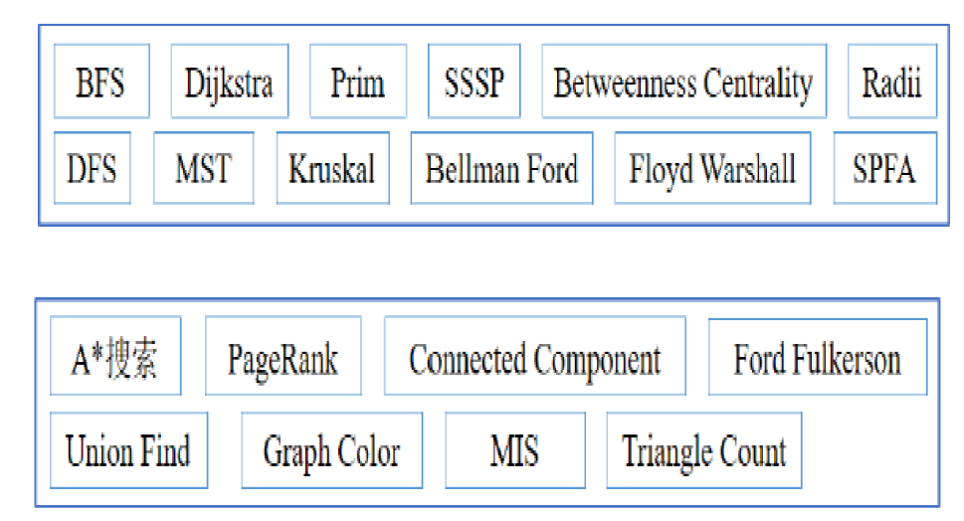
常见图算法
相比表、树结构，图结构具有丰富的表示能力，用于表示社交网络、文献网络、交通网络与知识图谱等
遍历类的图算法
计算类的图算法

Slide 6
案例（一）：广度优先搜索算法
广度优先搜索算法(Breadth-First Search)
BFS是从根节点开始，沿着树的宽度遍历树的节点。如果所有节点均被访问，则算法中止。BFS是一种暴力搜索算法，目的是系统地展开并检查图中的所有节点，以找寻结果
BFS是很多其他图算法的基础
查找图中所有连接组件，一个连接组件是图中的最大相连子图
查找连接组件中的所有节点
查找非加权图中任两点的最短路径
测试一图是否为二分图
Notes:
二分图是一类特殊的图，又称为双分图、二部图、偶图。二分图的顶点可以分成两个互斥的独立集 U 和 V 的图，使得所有边都是连结一个 U 中的点和一个 V 中的点

Slide 7
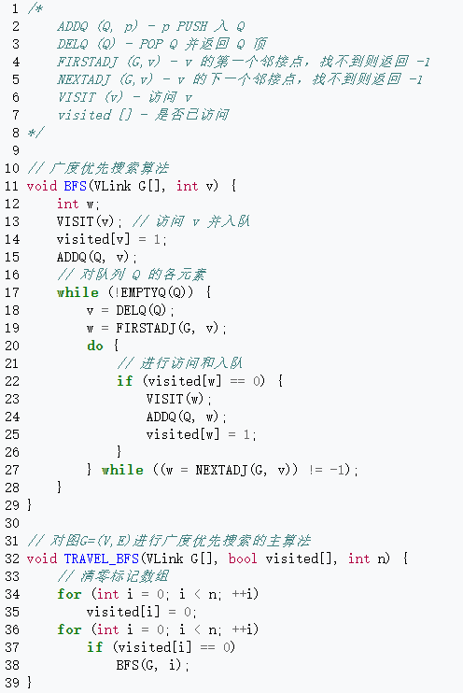
案例（一）：广度优先搜索算法
非图计算实现方法: 队列实现
首先将根节点放入队列中。
从队列中取出第一个节点，并检验它是否为目标。
如果找到目标，则结束搜索并回传结果。
否则将它所有尚未检验过的直接子节点加入队列中。
若队列为空，表示整张图都检查过了——亦即图中没有欲搜索的目标。结束搜索并回传“找不到目标”。
重复步骤2。
Notes:
二分图是一类特殊的图，又称为双分图、二部图、偶图。二分图的顶点可以分成两个互斥的独立集 U 和 V 的图，使得所有边都是连结一个 U 中的点和一个 V 中的点

Slide 8
案例（一）：广度优先搜索算法
图计算实现方法
1: visited = {-1,...，-1} // 初始化所有值为 -1
2: Procedure UPDATE(s,d)
4: Parents[d]=s
5: procedure COND(i)
7: return(Parents[i] ==-1)
8: procedure EDGEPRO(G, U, F, C)
10: Out =｛｝
11: for v ∈ U do
12: for ngh ∈ AdVertex (v) do
13: if(C(ngh) == 1)then
14: out = F(depth[]++, ngh)
15: return Out
16: procedure BFS(G, r) //r是初始点（根节点）
18: visited[r]=r
19: Active = {r} //初始节点子集只包含根节点r
20: while(SIZE(Active)≠ 0)do
21: Active = EDGEPRO(G, Active, UPDATE, COND)
Update阶段
Gather阶段
Scatter阶段

Slide 9
案例（二）：单源点最短路径算法
单源点最短路径算法(Single-source Shortest Path)
给定一个带权有向图G=（V, E），其中每条边的权是一个实数。另外，还给定V中的一个顶点，称为源。要计算从源到其他所有各顶点的最短路径长度。这里的长度就是指路上各边权之和。这个问题通常称为单源最短路径 问题。
Notes:
二分图是一类特殊的图，又称为双分图、二部图、偶图。二分图的顶点可以分成两个互斥的独立集 U 和 V 的图，使得所有边都是连结一个 U 中的点和一个 V 中的点

Slide 10
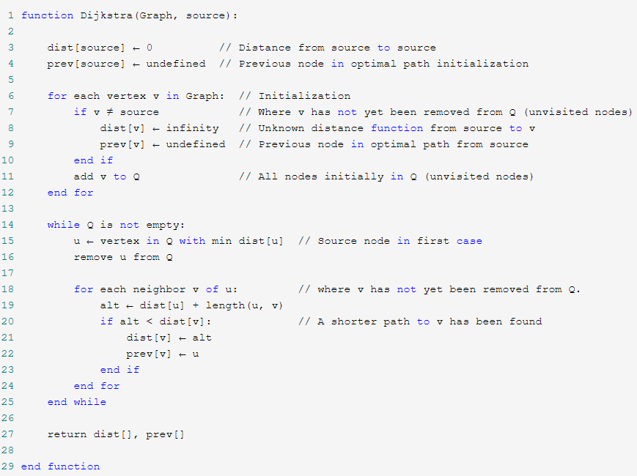
案例（二）：单源点最短路径算法
非图计算实现方法：Dijkstra算法
初始时，S只包含起点s；U包含除s外的其他顶点，且U中顶点的距离为”起点s到该顶点的距离”[例如，U中顶点v的距离为(s,v)的长度，然后s和v不相邻，则v的距离为∞]。
从U中选出”距离最短的顶点k”，并将顶点k加入到S中；同时，从U中移除顶点k。
更新U中各个顶点到起点s的距离。之所以更新U中顶点的距离，是由于上一步中确定了k是求出最短路径的顶点，从而可以利用k来更新其它顶点的距离；例如，(s,v)的距离可能大于(s,k)+(k,v)的距离。
重复步骤(2)和(3)，直到遍历完所有顶点。
Notes:
二分图是一类特殊的图，又称为双分图、二部图、偶图。二分图的顶点可以分成两个互斥的独立集 U 和 V 的图，使得所有边都是连结一个 U 中的点和一个 V 中的点

Slide 11
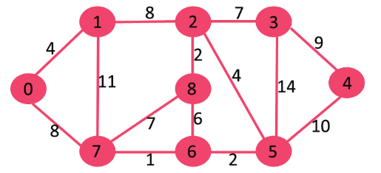

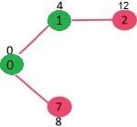
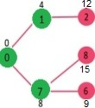
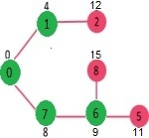
案例（二）：单源点最短路径算法
源顶点 source = 0，初始时，
sptSet = {false, false, false, false, false, false, false, false, false};
distSet = {0, INF, INF, INF, INF, INF, INF, INF, INF};
更新 0 至其邻接节点的距离；
distSet = {0, 4, INF, INF, INF, INF, INF, 8, INF};
选择不在 sptSet 中的 Min Distance 的顶点，为顶点 1，则将 1 包含至 sptSet；
sptSet = {true, true, false, false, false, false, false, false, false};
更新 1 至其邻接节点的距离；
distSet = {0, 4, 12, INF, INF, INF, INF, 8, INF};
选择不在 sptSet 中的 Min Distance 的顶点，为顶点 7，则将 7 包含至 sptSet；
sptSet = {true, true, false, false, false, false, false, true, false};
更新 7 至其邻接节点的距离；
distSet = {0, 4, 12, INF, INF, INF, 9, 8, 15};
选择不在 sptSet 中的 Min Distance 的顶点，为顶点 6，则将 6 包含至 sptSet；
sptSet = {true, true, false, false, false, false, true, true, false};
更新 6 至其邻接节点的距离；
distSet = {0, 4, 12, INF, INF, 11, 9, 8, 15};
以此类推，直到遍历结束。
sptSet = {true, true, true, true, true, true, true, true, true};
distSet = {0, 4, 12, 19, 21, 11, 9, 8, 14};
Notes:
创建 SPT（Shortest Path Tree）集合 sptSet，用于存放包含在 SPT 中的顶点

Slide 12
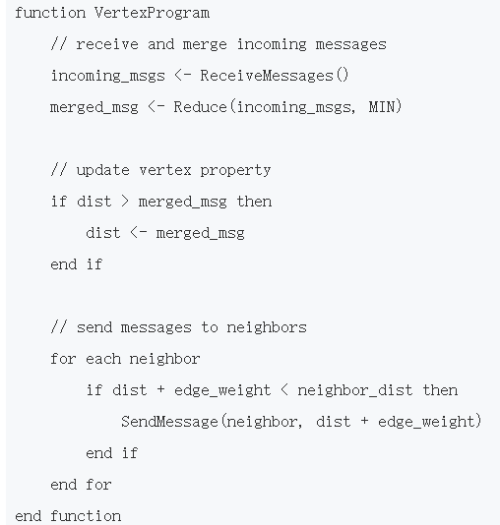
案例（二）：单源点最短路径算法
图计算实现方法：
Gather阶段
Update阶段
Scatter阶段
Notes:
二分图是一类特殊的图，又称为双分图、二部图、偶图。二分图的顶点可以分成两个互斥的独立集 U 和 V 的图，使得所有边都是连结一个 U 中的点和一个 V 中的点

Slide 13
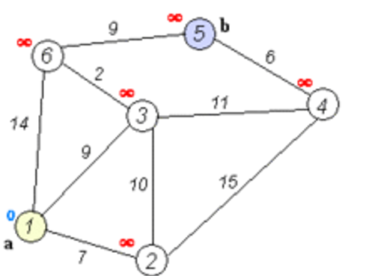
案例（二）：单源点最短路径算法
习题：按照点为中心迭代计算过程求解下图（1号点为起始点）的最短路径
Notes:
二分图是一类特殊的图，又称为双分图、二部图、偶图。二分图的顶点可以分成两个互斥的独立集 U 和 V 的图，使得所有边都是连结一个 U 中的点和一个 V 中的点

Slide 14
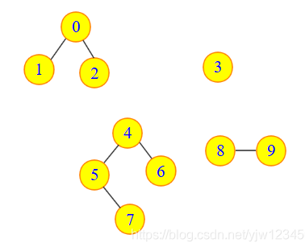
案例（三）：连通分量
连通分量(Connect Component)
无向图G的极大连通子图称为G的连通分量( Connected Component)。任何连通图的连通分量只有一个，即是其自身，非连通的无向图有多个连通分量
如果有向图G的每两个顶点都强连通，称G是一个强连通图。
如果将每一个强连通分量缩成一个点，则原图G将会变成一张有向无环图，这样可以对大规模图进行精简，降低图计算的复杂度
Notes:
二分图是一类特殊的图，又称为双分图、二部图、偶图。二分图的顶点可以分成两个互斥的独立集 U 和 V 的图，使得所有边都是连结一个 U 中的点和一个 V 中的点

Slide 15
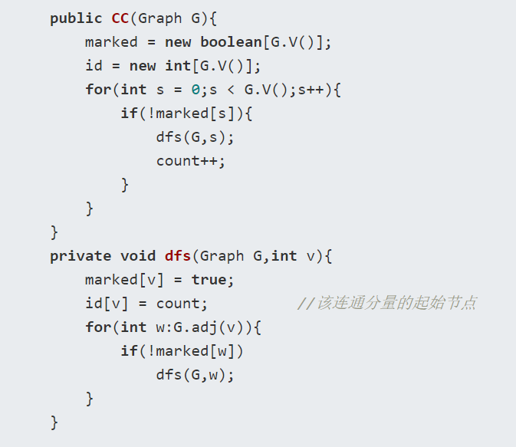
案例（三）：连通分量
非图计算实现：深度优先搜索算法（递归实现）
对于连通图，从图中任一顶点出发遍历图，可以访问到图的所有顶点，即连通图中任意两顶点间都是有路径可达的
对于非连通图，从图中某个顶点 出发遍历图，只能访问到包含顶点 的那个连通分量中的所有顶点，而访问不到别的连通分量中的顶点。这就是说，在连通分量中的任意一对顶点之间都有路径，但是如果S 和 D分别处于图的不同连通分量之中，则图中就没有从 S到D 的路径，即从S 不可达
Notes:
二分图是一类特殊的图，又称为双分图、二部图、偶图。二分图的顶点可以分成两个互斥的独立集 U 和 V 的图，使得所有边都是连结一个 U 中的点和一个 V 中的点

Slide 16
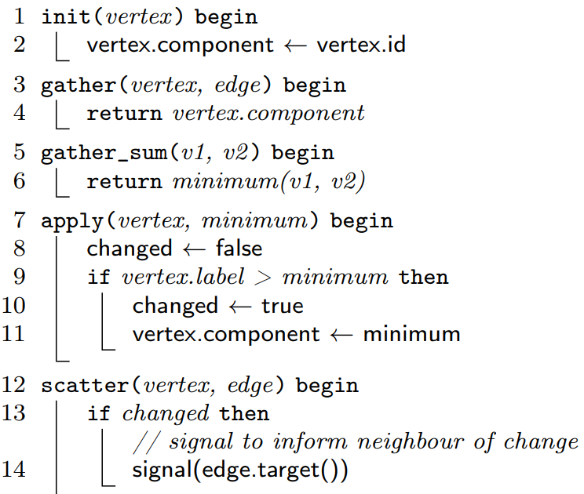
案例（三）：连通分量
图计算实现：
初始化节点标签为其索引
激活图中所有节点，分别进行如下三个操作：
Gather：通过入边收集邻居节点的标签，找到最小的标签项
Apply：将最小的标签项与节点本身属性进行比较，若节点值不变，表示已经收敛，若小于标签项，则更新
Scatter：将更新通知邻居节点作为下一轮的激活点
Notes:
二分图是一类特殊的图，又称为双分图、二部图、偶图。二分图的顶点可以分成两个互斥的独立集 U 和 V 的图，使得所有边都是连结一个 U 中的点和一个 V 中的点

Slide 17
案例（三）：连通分量举例
习题：按照点为中心迭代计算过程求解下图的联通分量
Notes:
二分图是一类特殊的图，又称为双分图、二部图、偶图。二分图的顶点可以分成两个互斥的独立集 U 和 V 的图，使得所有边都是连结一个 U 中的点和一个 V 中的点

Slide 18
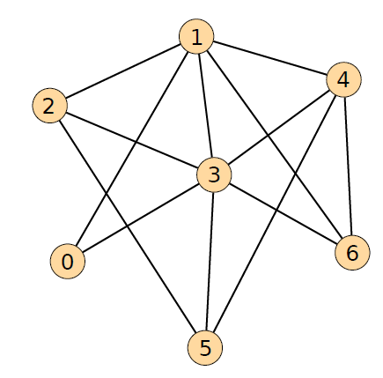
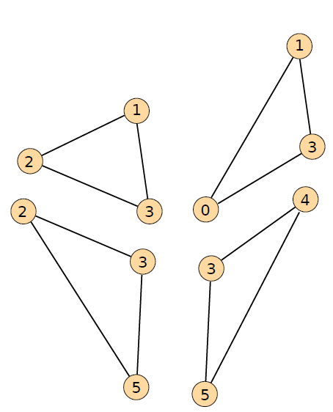
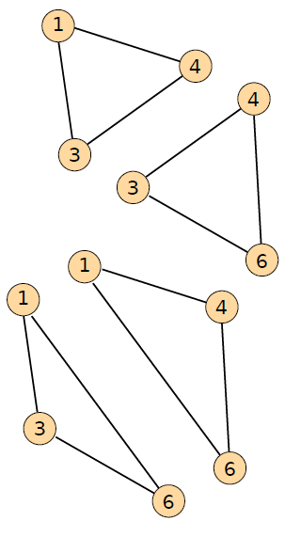
案例（四）：三角形计数
定义
找到数据图中三个节点之间两两互相连接的所有子图
8 triangles
三角形计数的广泛应用：
图数据的特征描绘（聚集系数、联通度等）
社区结构检索
生物网络挖掘
……
Notes:
二分图是一类特殊的图，又称为双分图、二部图、偶图。二分图的顶点可以分成两个互斥的独立集 U 和 V 的图，使得所有边都是连结一个 U 中的点和一个 V 中的点

Slide 19
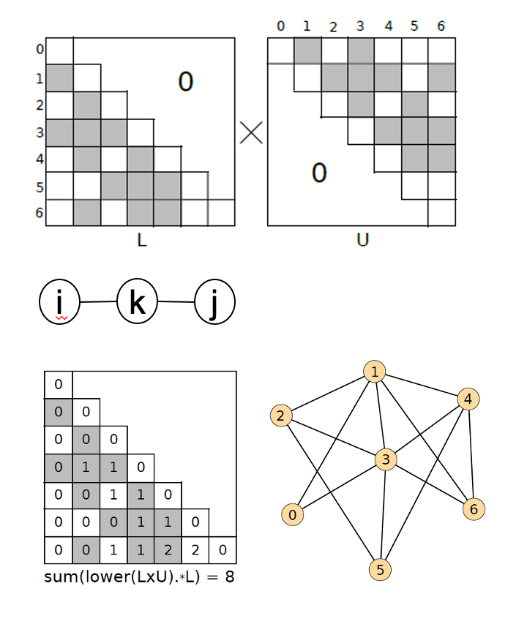
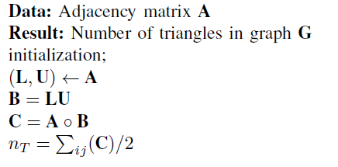
案例（四）：三角形计数
基于矩阵乘法的三角形计数：矩阵中两点之间存在边则元素为1否则为0
算法：基于矩阵乘法的三角形计数
1. B=LU中的元素b(i,j)表示(i-k-j)楔型的数目，其中满足 k<i, k<j
2. 进一步通过原始矩阵判断b(i,j)中i和j是否相连，从而找到三角形
Notes:
二分图是一类特殊的图，又称为双分图、二部图、偶图。二分图的顶点可以分成两个互斥的独立集 U 和 V 的图，使得所有边都是连结一个 U 中的点和一个 V 中的点

Slide 20
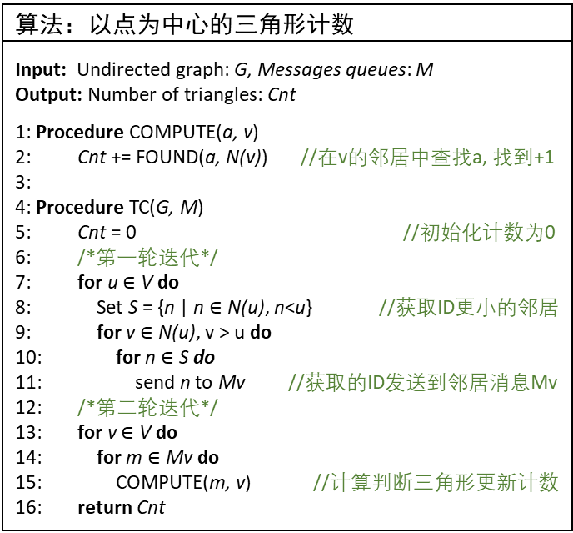
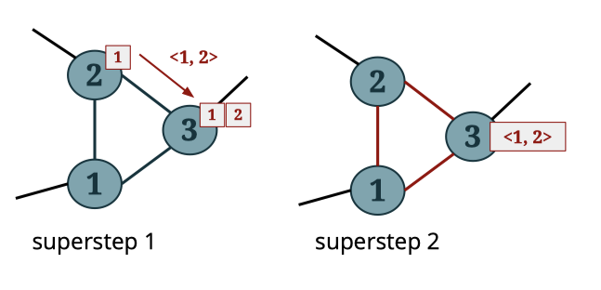
案例（四）：三角形计数
以点为中心的三角形计数算法
每轮迭代所有点并行执行相同逻辑
通过两轮迭代即可找到所有三角形
Step1. 每个节点搜集邻居中ID更小的邻居编号，并发送给ID更大的邻居，如点2将<1,2>发送给点3
Step2. 每个节点从收到的消息中，判断对应ID是否在邻居中，从而找到三角形，如点3判断编号1存在，找到一个三角形
Notes:
二分图是一类特殊的图，又称为双分图、二部图、偶图。二分图的顶点可以分成两个互斥的独立集 U 和 V 的图，使得所有边都是连结一个 U 中的点和一个 V 中的点

Slide 21
案例（五）：最小生成树
问题描述：在一个具有几个顶点的连通图G中，如果存在子图G`包含G中所有顶点和一部分边，且不形成回路，则称G`为图G的生成树，权值和最小的生成树则称为最小生成树
1
1
6
5
最
小
生
成
树
原
图
1
1
2
5
7
4
2
5
4
3
3
3
2
3
2
5
4
4
5
6
5
6
6
实际问题：如何用最小的“代价”用N-1条边连接N个点的问题
应用场景：N个城市需要建立互联的通信网路，需要铺设总长度最小的通信电缆
Notes:
二分图是一类特殊的图，又称为双分图、二部图、偶图。二分图的顶点可以分成两个互斥的独立集 U 和 V 的图，使得所有边都是连结一个 U 中的点和一个 V 中的点

Slide 22
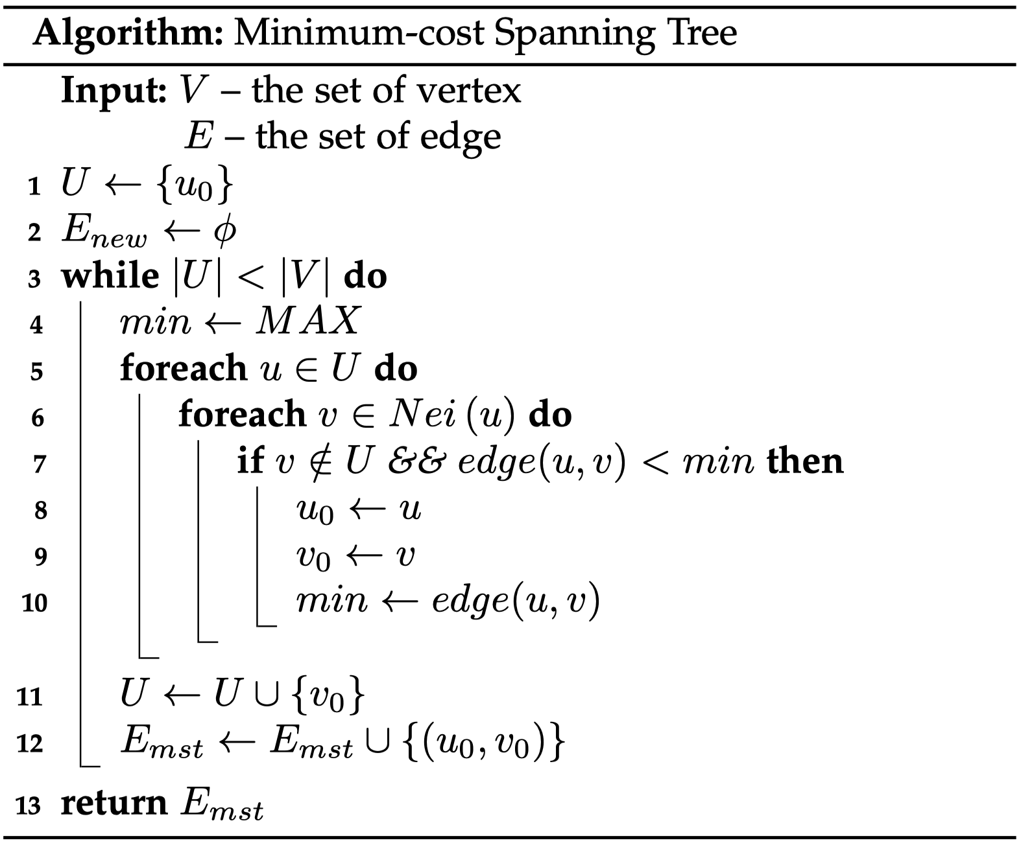
案例（五）：最小生成树
基本思想：从已知扩散寻找最小
1
从连通网络G={V,E}中的某一顶点u出发，选择与它关联的具有最小权值的边(u,v)，将其顶点加入到生成树的顶点集合U中。以后每一步从一个顶点在U中，而另一个顶点不在U中的各条边中选择权值最小的边(u,v),把它的顶点加入到集合U中。如此继续下去，直到网络中的所有顶点都加入到生成树顶点集合U中为止
6
5
1
2
5
7
4
3
3
2
5
4
5
6
6
1
1
1
2
1
1
1
5
2
5
3
3
3
3
5
(1)
(2)
(3)
……
Notes:
二分图是一类特殊的图，又称为双分图、二部图、偶图。二分图的顶点可以分成两个互斥的独立集 U 和 V 的图，使得所有边都是连结一个 U 中的点和一个 V 中的点

Slide 23
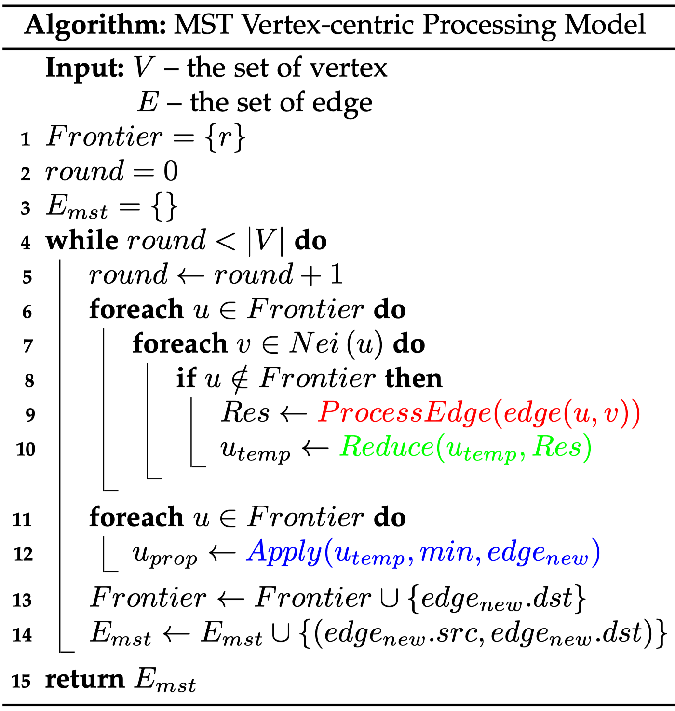
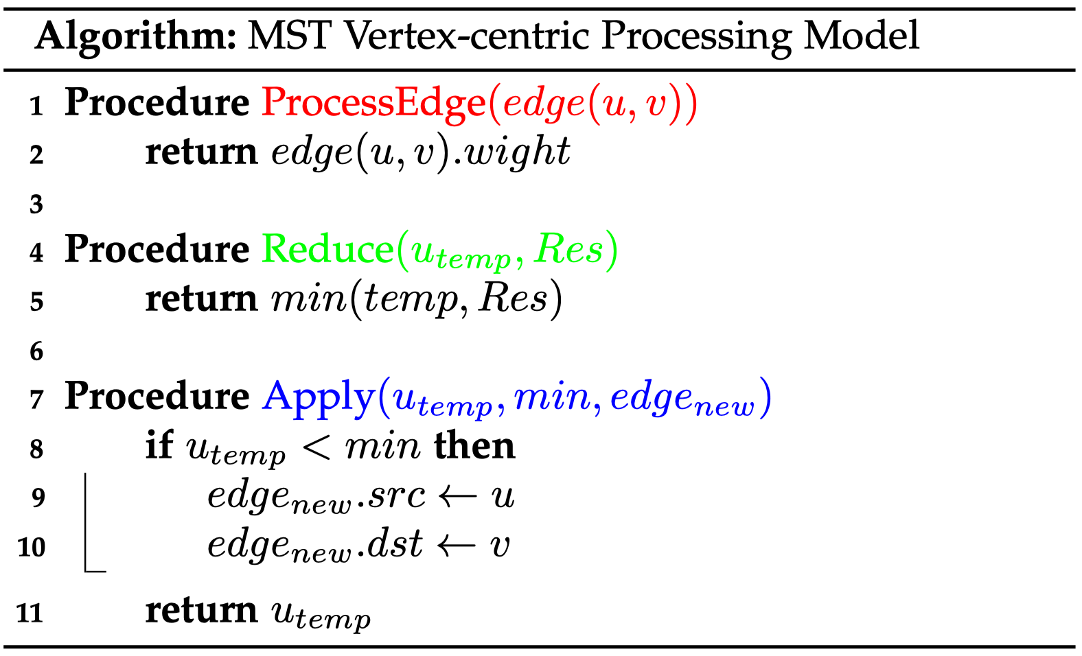
案例（五）：最小生成树（以点为中心实现）
ProcessEdge: 遍历节点u对应的边数据
Reduce: 选取节点u对应权值最小的一条边
Apply: 从所有备选点中选取权值最小的边
Notes:
二分图是一类特殊的图，又称为双分图、二部图、偶图。二分图的顶点可以分成两个互斥的独立集 U 和 V 的图，使得所有边都是连结一个 U 中的点和一个 V 中的点

Slide 24
案例（四）：网页搜索实现
网页搜索算法(PageRank)
1:P_{curr}= {1/|V|} //初始化所有点rank值为 1/|V|
2:P_{next}={0.0,...,0.0} //初始化所有值为0
3:diff={} //用于存放相邻迭代次数顶点rank值变化
5: procedure PRUPDATE(s,d)
6: INCREMENT(&P_{next}[d], P_{curr}[s] ）
deg（s）
7: return 1
15: procedure PAGERANK(G,r,σ)
16: error =∞
17: while(error >σ)do
18: for v ∈V do
19: for ngh∈ AdVertex(v) do
20: PRUDATE (V, ngh)
21: for v∈V do
22: PRLOCALCOMPUTE (v)
23: error = sum of diff entries
24: SWAP(P_{curr,} P_{next)}
25: return P_{curr}
Gather阶段
Update
阶段
9: procedure PRLOCALCOMPUTE(i)
10: P_{next}[i]=(r× P_{next}[i]+1-r ) |V|
11: diff[i]=| P_{next}[i]-P_{curr}[i]|
12: P_{curr}[i]=0.0
13: return 1
Scatter阶段
Notes:
二分图是一类特殊的图，又称为双分图、二部图、偶图。二分图的顶点可以分成两个互斥的独立集 U 和 V 的图，使得所有边都是连结一个 U 中的点和一个 V 中的点

Slide 25
目 录
6.1 图计算背景
6.2 图计算并行编程模型
6.3 图划分和通信
6.4 图算法案例
6.5 图计算系统
6.6 图计算加速器
6.7 图计算性能评价

Slide 26
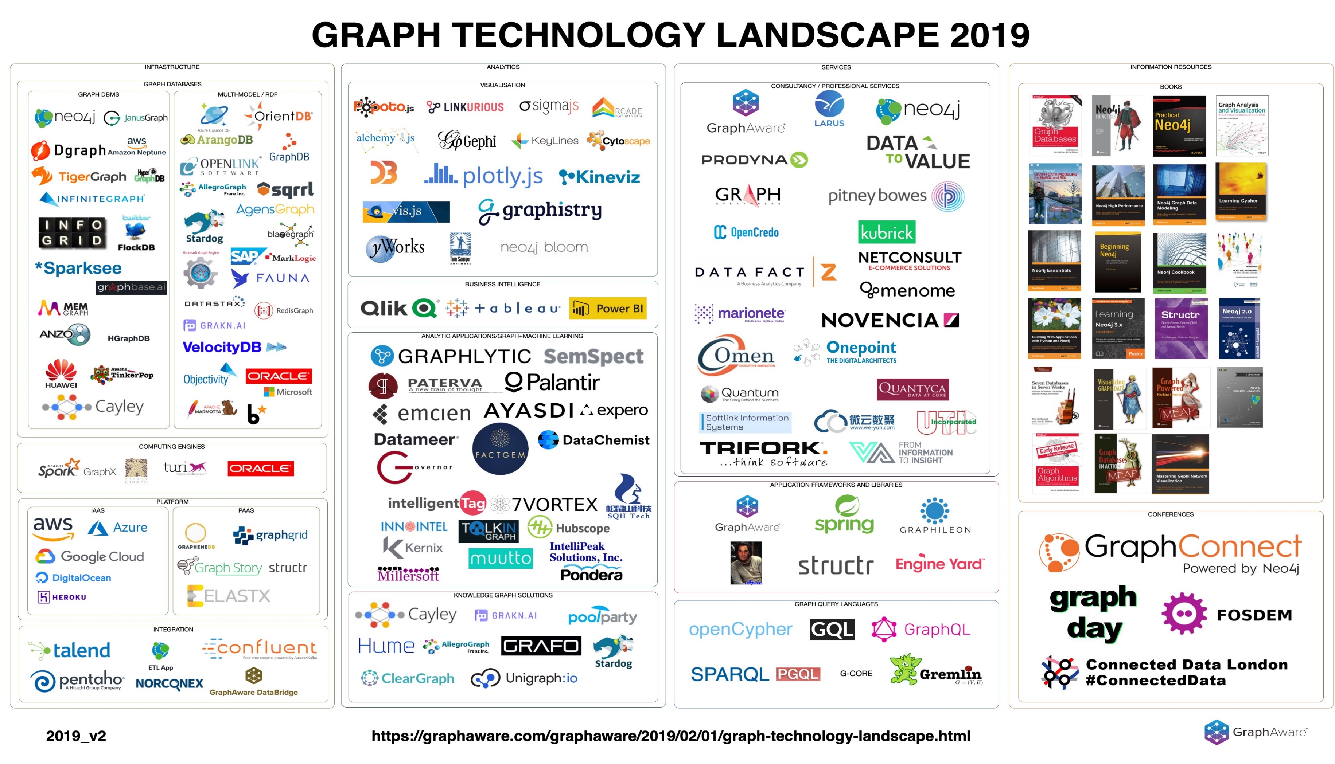
图计算系统发展蓝图2019
认识图计算技术与系统的发展历程，梳理它的演变脉络

Slide 27
图计算系统发展趋势
分布式时代
单机时代
加速器时代
2010年Pregel
图计算元年
2012年
GraphChi
2016年
Graphicionado
PowerSwitch
Wondland
PowerGraph
GridGraph
ForeGraph
FibGraph
Ligra
SymGraph
GraphLab
Totem
WaveScheduler
Garaph
CLIP
PDX
Scaph
GraphR

Slide 28
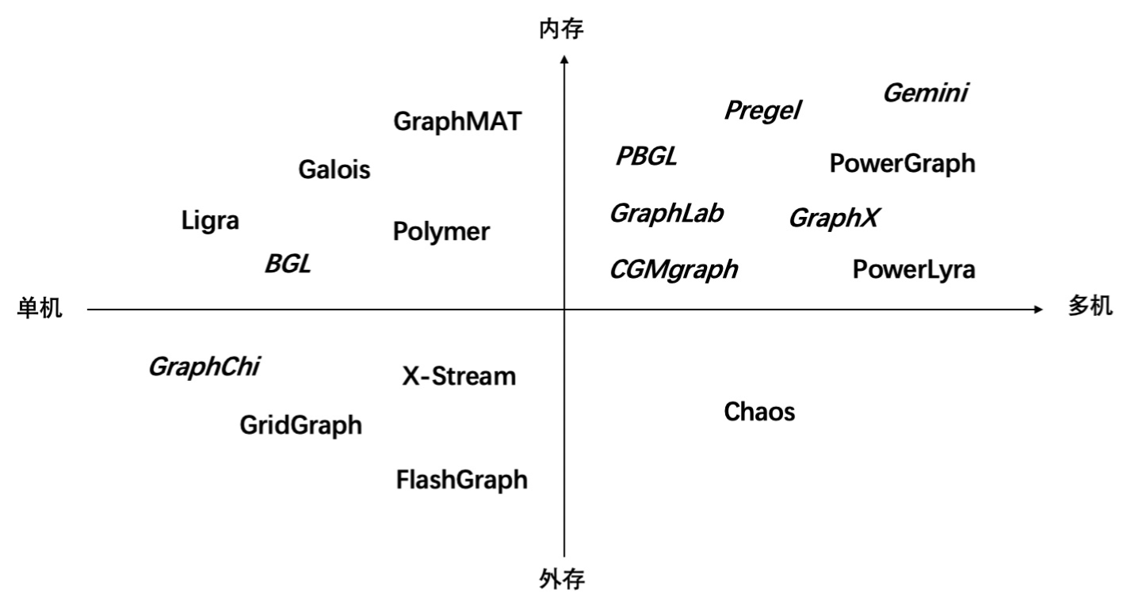
图计算系统类别
多机内存图计算系统
多机外存图计算系统
单机内存图计算系统
单机外存图计算系统

Slide 29
1）多机内存：Google Pregel
Pregel是由Google开发的一个用于分布式图计算的计算框架，主要用于图遍 历（BFS）、最短路径（SSSP）、PageRank计算等等。共享内存的运行库有很多， 但是对于Google来说，一台机器早已经放不下需要计算的数据了，所以需要分 布式的这样一个计算环境。没有Pregel之前，可以选择用MapReduce来做，但是效率很低。
Pregel的计算模型主要来源于BSP并行计算模型的启发。要用Pregel计算模型 实现PageRank算法，也就是将网页排名算法映射到图计算中，这其实是很自然 的，网络链接是一个连通图
持久化的数据被存储在GFS或Bigtable中，而临时文件比如缓存的消息则存储在本地磁盘中。

Slide 30
Pregel 图划分
Pregel library将一张图划分成许多的partitions，每一个partition 包含了一些顶点和以这些顶点为起点的边。将一个顶点分配到某 个partition上去取决于该顶点的ID
默认的partition函数为hash(ID) mod N，N为所有partition总数。 接下来描述一个Pregel程序执行的几个阶段。
采用以点为中心的划分方法

Slide 31
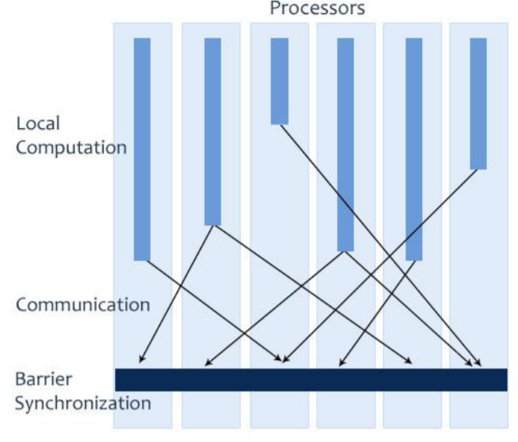
BSP计算模型

Slide 32
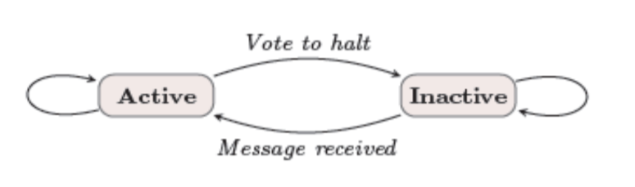
Pregel计算模型的进程
在第0个超步，所有顶点都处于active状态
只有active顶点参与对应超步中的计算
顶点通过将其自身的status设置成“halt”来进入inactive状态
inactive顶点收到其它顶点传送的消息被唤醒进入active状态
整个计算在所有顶点都达到“inactive”状态，并且没有message在传 送的时候宣告结束

Slide 33
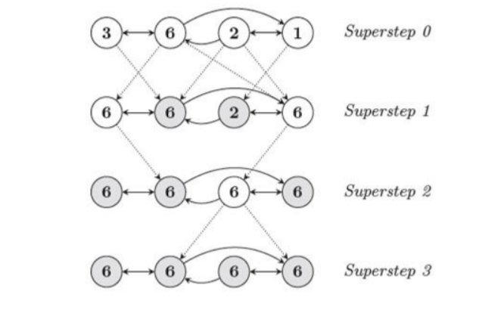
Pregel消息传递模型
计算模型是一种纯消息传递模型，忽略远程数据读取和其他共享内 存的方式，有两个原因
第一，消息传递模型足够表达所有图算法
第二，出于性能的考虑。在一个集群环境中，从远程机器上读取一个值 是会有很高的延迟的。消息传递模式通过异步的方式传输批量消息，可以减少远程读取的延迟
通过一个简单的例子来说明这些基本概念：给定一个强连通图，图中每个顶 点都包含一个值，它会将最大值传播到每个顶点。在每个超步中，顶点会从 接收到的消息中选出一个最大值，并将这个值传送给其所有的相邻顶点。当 某个超步中已经没有顶点更新其值，那么算法就宣告结束。

Slide 34
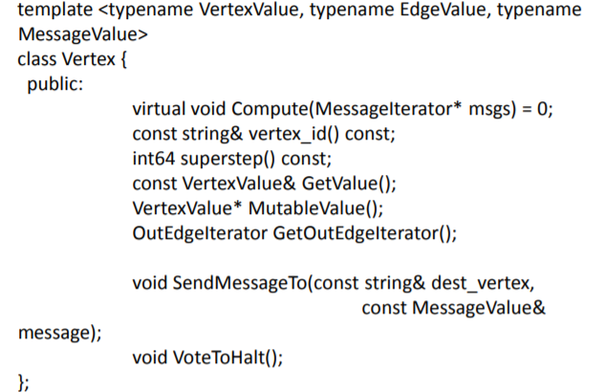
Pregel C++ API
编写一个Pregel程序需要继承Pregel中已预定义好的一个基类——Vertex类
用户覆写Vertex类的虚函数Compute()，该函数会在每一个超步中对每一个顶点进行调用
Compute()方法可以通过调用GetValue()方法来得到当前顶点的值，或者通过调用 MutableValue方法来修改当前顶点的值
还可以通过由出射边的迭代器提供的方法来查看修改出射边对应的值

Slide 35
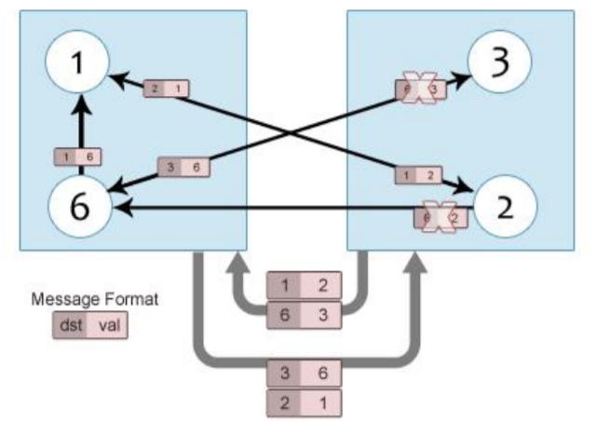
Combiner
发送消息时，尤其是当目标顶点在另外一台机器时，会产生一些开销。 某些情况可以用combiner降低这种开销。比方说，假如Compute收到 许多的int值消息，而它仅仅关心的是这些值的和，而不是每一个int的 值，这种情况下，系统可以将发往同一个顶点的多个消息combine成一个消息，该消息中仅包含它们的和值，这样就可以减少传输和缓存的开销。
Combiner在默认情况下并没有被开启，而用户如果想要开启Combiner 的功能，可以通过重载Combine方法实现。框架并不会确保哪些消 息会被Combine而哪些不会，也不会确保传送给Combine()的值和 Combining操作的执行顺序。所以Combiner只应该对那些满足交换律和 结合律的操作打开。
例子: 假设我们想统计在一组相关联的页面中所有页面的链接数。
在第一个迭代中，对从每一个顶点（页面）的链接，我们会向目标页面发送一个消息
这里输入消息队列上的count函数可以通过一个combiner来优化性能。
在这个求最大值的例子中，一个Max combiner可以减少通信负荷。

Slide 36
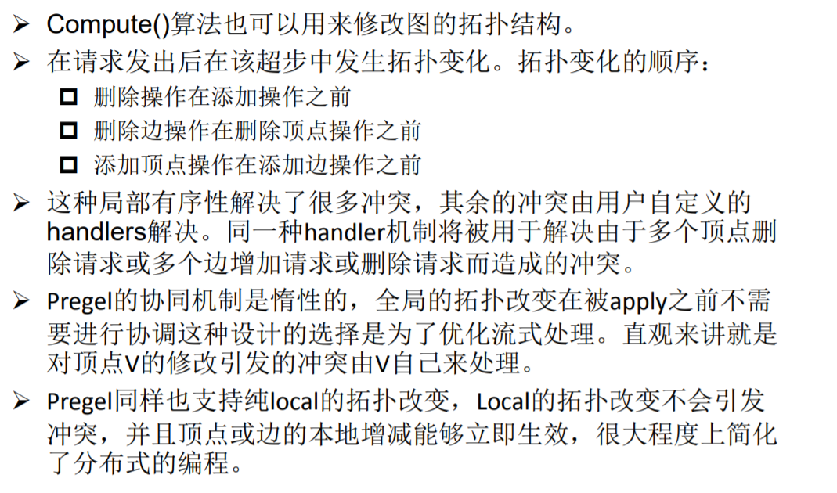
拓扑结构的变化（topology mutation）

Slide 37
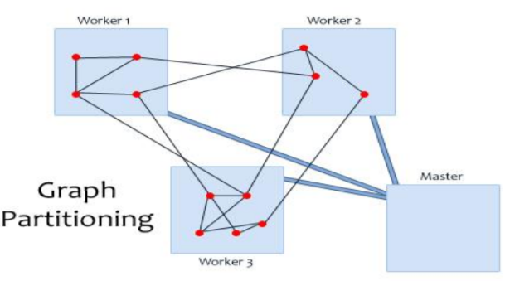
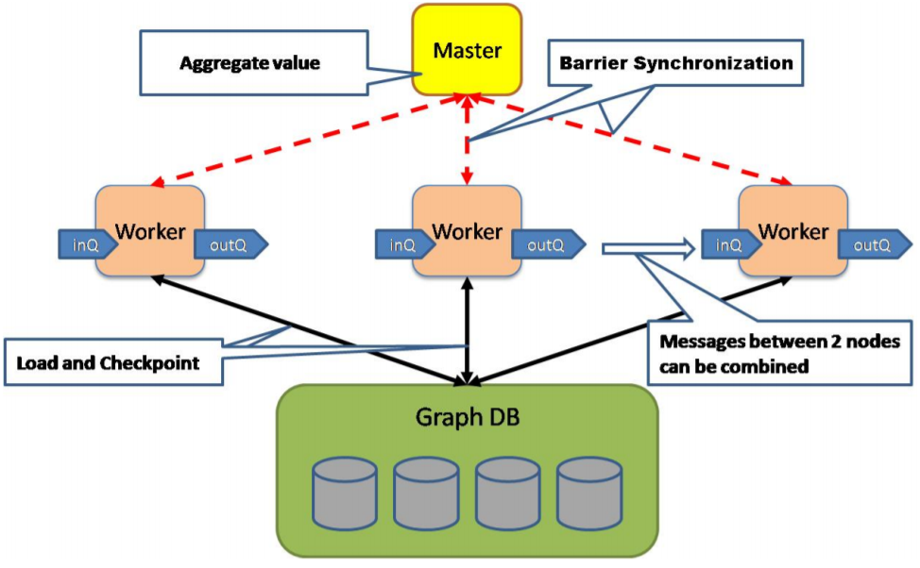
执行过程
用户程序的多个copy开始在集群中的机器上执行。其中一个copy 充当master
Master不被分配图的任意部分，负责协调worker
master将图进行分区，然后将partition分给worker；
每一个worker会在内存中维护分配到其之上的 partition的状态 。执行它的顶点上的用户定义的Compute方法并管理来自或发给其他顶点的消息
Master为每个worker分配用户输入的一部分
输入被看做一系列的记录，每个记录包含任意数量的顶点和边
在输入完成加载后，所有的顶点被标记为active。
在一个超步中，master通知每一个worker去执行，只要存在 active顶点worker一直执行，并为每一个active状态的顶点调用 compute方法。它也会传送以前的超步发送的消息
当worker完成后，它会向master作出响应，告诉master在下一个超步中active顶点的数量
计算结束后，master会通知所有的worker保存它那部分的计算结果。

Slide 38
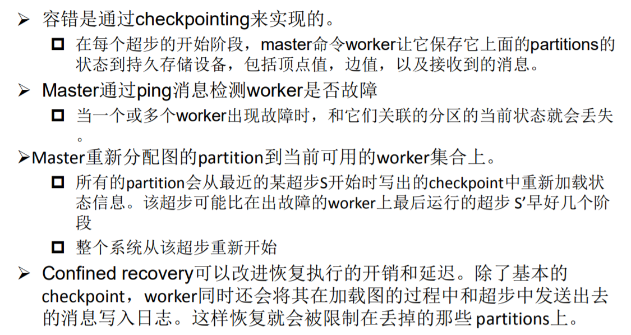
容错

Slide 39
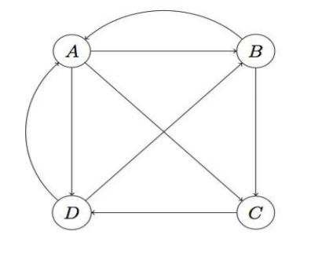
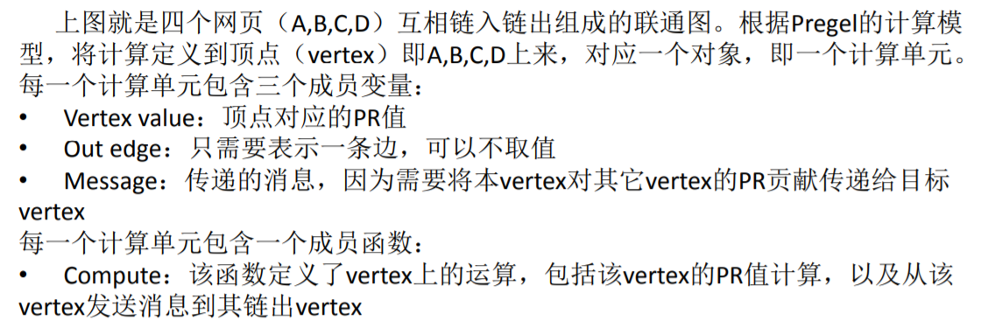
PageRank在Pregel中的实现

Slide 40
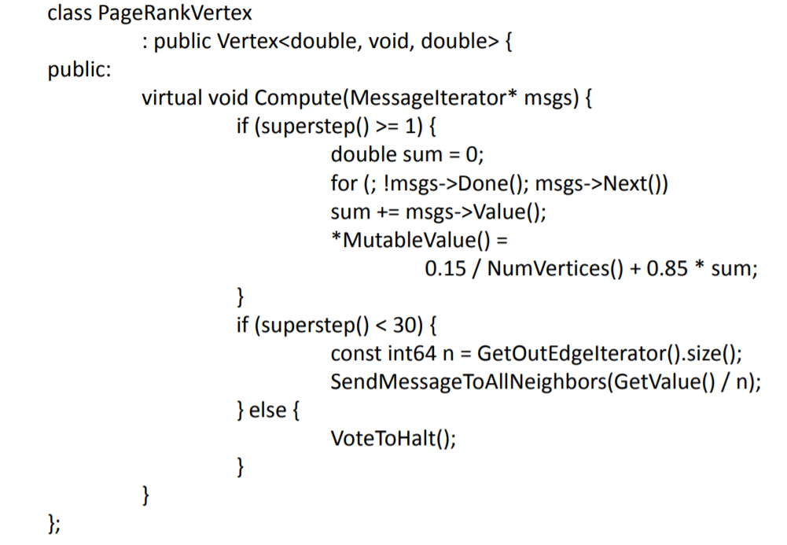
PageRank在Pregel中的实现

Slide 41
Pregel和Mapreduce区别总结
Pregel将PageRank处理对象看成是连通图，而MapReduce 则将其看成是Key-Value对
Pregel将计算细化到顶点vertex，同时在vertex内控制循环迭代次数，而MapReduce则将计算批量化处理，按任务进行循环迭代控制
PageRank算法如果用MapReduce实现，需要一系列的MapReduce的调用。从一个阶段到下一个阶段，它需要传递整个图的状态，这样就需要许多的通信和随之而来的序列化和反序列化的开销
另外，这一连串的MapReduce作业各执行阶段需要的协同工作也增加了 编程复杂度，而Pregel使用超步简化了这个过程

Slide 42
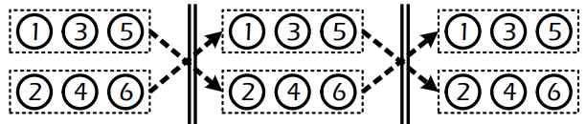
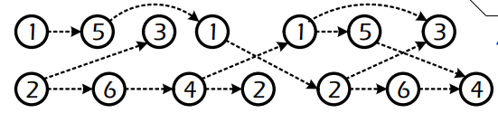
分布式图计算系统问题分析
同步模型
同步栅栏
同步栅栏
同步分布式图计算系统需要栅栏协调多个计算节点的计算进度，导致较快的节点会等待较慢的计算节点
异步模型
数据冲突
异步分布式图计算系统存在潜在数据冲突，需要进行原子保护（atomic）操作

Slide 43
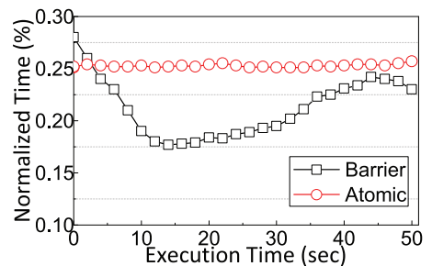
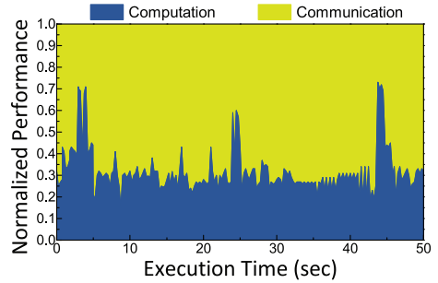
分布式图计算系统问题分析
PageRank
Twitter-2010¹
同步机制开销
异步
同步式图计算系统（Pregel）：~20% barrier开销
异步式图计算系统：25% 原子保护开销
同步
通信开销
12个计算节点
~60% 通信开销，只有40%左右的时间用在真正做计算上
图计算可扩展性效果，随着计算数量的增加，性能提升效果不理想

Slide 44
1）多机内存：符号执行
基于符号计算的分布式图计算系统
基本思想：如果一个激活点需要的邻接数据未到达，可以通过赋值符号变量的方式参与运算
特征：
一旦一个点激活了，可以立即投入计算，无需阻塞等待
相比同步模型，没有栅栏barrier开销
相比异步模型，没有原子保护开销，且保证计算结果的正确性
可以消除分布式节点间的通信开销

Slide 45


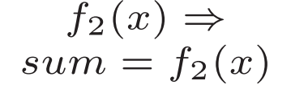
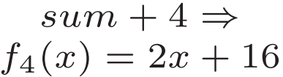
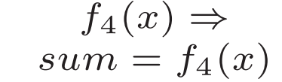
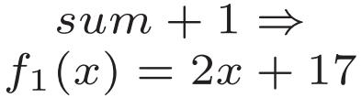
1）多机内存：符号执行
数据依赖
f₂(x)=2x+12
一个示例
1
woker1
3
1
2
1
3
2
4
x
f₂
f₄
x+6
5
6
woker2
5
x
6
4
f₄(x)=f₂(x)+4
图
Assign Symbol
激活点
符号赋值
Gather
Update
Scatter
2
x
5
4
步骤
N/A
1
4
1
N/A
2
一点节点 更新值为5, 可以更新f2(5)=22, f4(5)=26, f1(5)=27
5

Slide 46
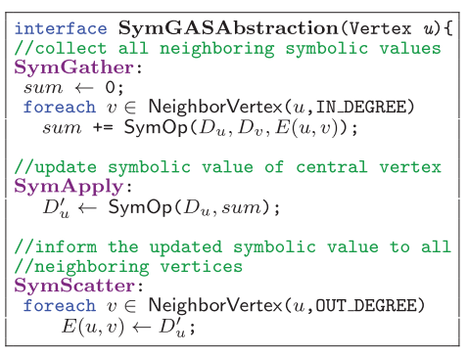
1）多机内存：符号执行
符号式抽象
图抽象一样：G = <V, E, D>
区别在于：D ： x | x SymOp y | SymOp x
GAS编程接口
SymGather
符号式Gather
SymApply
支持符号式Apply
SymScatter
和原始的Scatter一样

Slide 47
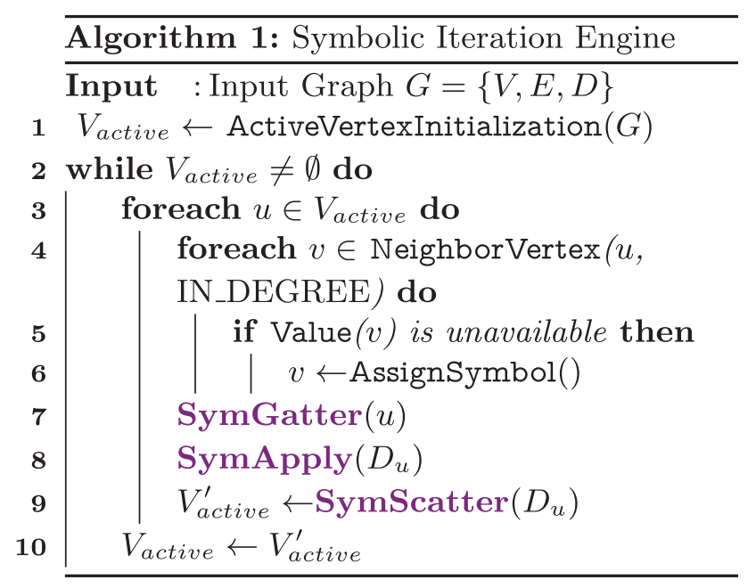
1）多机内存：符号执行
符号式图计算并行编程
如果激活点需要的值不可达，利用AssignSymbol对其进行复制
利用GAS操作对其进行并行计算

Slide 48
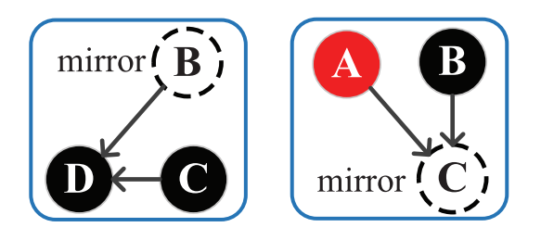
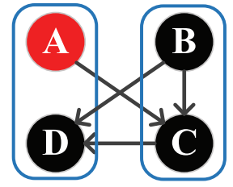
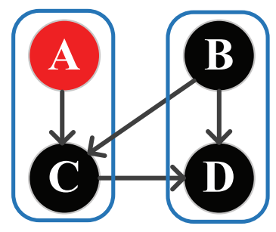
1）多机内存：符号执行
图划分
以点为中心的划分
以边为中心的划分
可以尽快激活节点C，利用符号执行快速执行，减少等待时间开销
符号计算友好划分

Slide 49
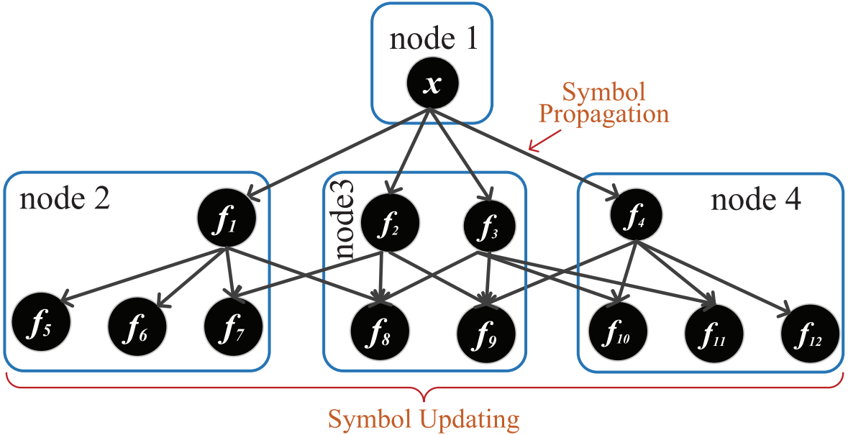
1）多机内存：符号执行
符号传播
符号更新
符号传播:
符号更新 :
符号可能会过量传播，导致大量表达式存在
为了保持一致性，这些符号需要进行更新，引入更新开销

Slide 50


总结：分布式图计算的局限性
最小化机器间通信开销的同时取得负载均衡是一个难题。分布式图计算系统在获得了扩展性的同时却显得较为低效，使用了上百核集群资源的分布式程序甚至不如精心优化的单线程程序
分布式集群的维护通常极为复杂，需要专家级的人员参与维护

Slide 51


2）单机内存图计算系统
现代的多路服务器已经可以⽀持TB级别的内存容量，⾜够容纳边数在百亿规模以下的⼤部分现实世界的图数据。此时，使⽤单台服务器完成图数据处理便成为了最直接的选择

Slide 52

2）基于CPU的单机内存：GraphMat
GraphMat 是利用以点为中心来编程
区别在于把后端映射成高效的稀疏矩阵操作
通过这样的方法容易高效的理解编程的同时，使得程序效率变得很高
为什么要讲邻接矩阵进行转置？
GraphMat的图计算思想

Slide 53
2）基于CPU的单机内存：GraphMat
GraphMat的编程思想
SEND_MESSAGE()：读取vertex data,然后将其生成为message object
PROCESS_MESSAGE()：读取message object, 边数据沿着message的还有目标点数据，然后为该edge生成message.
REDUCE()：得到该vertex的message并且把其整合为一个value.
APPLY()：利用REDUCE()的结果来更新vertex的值
SEND_MESSAGE()：用来沿着入边或者出边发送message

Slide 54

2）基于CPU的单机内存：GraphMat
GraphMat编程和传统以点为中心的对应关系

Slide 55

2）单机内存：GraphMat
单源点最短路径：
SEND_MESSAGE()：每轮迭代，生成一个稀疏的向量用于记录激活点，稀疏向量的激活点元素记录了当前的最短路径
PROCESS MESSAGE()：将稀疏向量中的值与边距离相加
Reduce(): 进行最小化比较操作
其中，Process Message和Reduce操作共同组成了一个稀疏矩阵向量乘的操作

Slide 56


2）基于CPU的单机内存：GraphMat
破折号（—）表示边不存在
_
1
3
2
_

Slide 57


2）基于CPU的单机内存：GraphMat
破折号（—）表示边不存在
_
_
2
5
4

Slide 58

2）基于CPU的单机内存：GraphMat
图数据存储：Doubly Compressed Sparse Column (DCSC) format
压缩稀疏行存储格式CSR
采用矩阵的形式十分稀疏，浪费空间

Slide 59


2）基于CPU的单机内存：GraphMat
GraphMat为什么要采用CSC进行压缩？

Slide 60
2）基于GPU的单机内存图计算系统
GPU计算架构
相比CPU，GPU集成了众多计算单元，可提供更强的并行计算能力，高效地支撑大规模图顶点遍历与更新。如图 NVIDIA Tesla P100的结构
PCIEXxpress
SM
instruction cache
Gina Thread engine
warp scheduler
warp scheduler
S
M
S
M
S
M
S
M
dispatach unit
dispatach unit
dispatach unit
dispatach unit
MC
...
...
...
MC
register file
register file
core
core
DP
unit
core
core
DP
unit
LD/ST
SUF
core
core
DP
unit
core
core
DP
unit
LD/ST
S
M
S
M
S
M
S
M
core
core
DP
unit
core
core
DP
unit
LD/ST
SUF
core
core
DP
unit
core
core
DP
unit
LD/ST
MC
MC
core
core
DP
unit
core
core
DP
unit
LD/ST
SUF
core
core
DP
unit
core
core
DP
unit
LD/ST
core
core
DP
unit
core
core
DP
unit
LD/ST
SUF
core
core
DP
unit
core
core
DP
unit
LD/ST
L2 cache
core
core
DP
unit
core
core
DP
unit
LD/ST
SUF
core
core
DP
unit
core
core
DP
unit
LD/ST
core
core
DP
unit
core
core
DP
unit
LD/ST
SUF
core
core
DP
unit
core
core
DP
unit
LD/ST
MC
MC
S
M
S
M
S
M
S
M
core
core
DP
unit
core
core
DP
unit
LD/ST
SUF
core
core
DP
unit
core
core
DP
unit
LD/ST
...
...
...
core
core
DP
unit
core
core
DP
unit
LD/ST
SUF
core
core
DP
unit
core
core
DP
unit
LD/ST
S
M
S
M
S
M
S
M
texture/L1 Cache
MC
MC
tex
tex
tex
tex
64KB shared memory

Slide 61
2）基于GPU的单机内存图计算系统
GPU的能力优势
每个GPU内部包含多个流处理器（streaming multiprocessor），共享全局存储单元，同时每个流处理器都有私有缓存
每个流处理器内部含有多个线程单元，连续固定长度线程为一个调度单位，称为线程warp，warp内部线程执行SIMD
每个处理器上可同时执行多个线程warp，连续一定的warp称为CTA，CTA为GPU任务分发的基本粒度
Notes:
CTA：(Collaborative Tread Arrays)

Slide 62


2）基于GPU的单机内存图计算系统
GPU V100
Data source: V100 Performance, https://developer.nvidia.com/hpc-application-performance
Performance | Double-Precision: 7.8TFLOPS, Single-Precision: 15.7TFLOPS
InterConnect Bandwidth | NVLINK 300GB/s
Memory | 32GB HBM2, 1134GB/s
相比CPU，GPU具备至少10倍以上的性能处理能力

Slide 63
2）基于GPU的单机内存图计算系统
基于GPU的图计算加速器挑战
SIMD计算模型中同一个线程warp共享一指令流，未分到任务的线程会空转等待。为保证计算资源充分利用，每个线程的任务应尽量均衡。如何划分计算任务保证负载均衡，是GPU图计算解决的首要问题
图结构具有稀疏性，每个点的邻居节点具有的分布较为随机，进而导致取出数据的带宽利用率不佳。如何提高GPU的带宽利用率是基于GPU的图计算加速需要考虑的重要问题
GPU全局内存容量~10GB，实际数据集>100GB，需要将图数据划分为子图，然后对子图进行调度处理。需要尽可能减少数据的移动和通信开销

Slide 64

2）基于GPU的单机内存图计算系统
以点为中心的编程模型在GPU上的直接映射
示例：PageRank中读取每条入边邻居的value进行计算
warp
每个warp负责处理一个点
warp中每个thread负责处理一条邻居边
warp0
warp1
0
2
4
6
7
9
10
12
14
边索引
点值
x₀
x₁
x₂
x₃
x₄
x₅
x₆
x₇
不同线程访问节点value是随机的会导致GPU线程频繁访存
负载不均衡
入边
6
7
0
5
1
7
5
0
7
7
1
3
0
6
边值
4
3
5
6
1
9
4
3
2
4
1
2
2
7
t0
t1

Slide 65


2）基于GPU的单机内存图计算系统
典型基于GPU的图计算系统-CUSA
图数据预处理按照点集划分为不同shard
每条边划分到目标点所在shard中
一个shard中的边按照源点排序
通过shard的方式将同一激活点下的边分担到不同的warp上，实现负载均衡
利用边表排序的方式实现边的顺序读写

Slide 66
2）基于GPU的单机内存图计算系统
典型基于GPU的图计算系统-CUSA
每一个shard由一个warp进行处理
每轮迭代由4步构成
Shard 0
Shard 1
1. 将需要处理的目标点值读取到shared memory中，每个线程读取连续的地址
SrcIndex
EdgeValue
SrcIndex
EdgeValue
SrcValue
DestIndex
SrcValue
DestIndex
0
x₀
5
1
0
x₀
3
4
2. 连续的线程处理shard中连续的边，计算更新目标点值
1
x₁
1
2
0
x₀
2
7
5
x₅
6
1
1
x₁
1
6
3. shard中所有边处理完，将第一步中读取的点数据写回到全局内存，写回过程连续
5
x₅
4
3
3
x₃
2
6
6
x₆
4
0
6
x₆
7
7
4. 更新shard数据结构中对应的源点值为第3步中计算的最新值，因为边已经按照源点排序，因此访问是连续的
7
x₇
3
0
7
x₇
2
4
7
x₇
9
2
7
x₇
4
5
slow
VertexValues
x₀
x₁
x₂
x₃
x₄
x₅
x₆
x₇
全局内存
fast
Shared Memory
Warp(32 t)
shared
global

Slide 67
3）单机外存：
基于磁盘的单机大规模图计算的系统
图数据无法全部加载进内存，一般将点和边的分片同时加载进内存中，以边为中心的系统只将点分片整个加载进内存，边数据从磁盘上以流的形式加载处理
磁盘访问：顺序访问和随机访问效率差异大
设计目标：尽可能使得边的访问顺序，且冗余读取较少

Slide 68

3）单机外存：
例子
以边为中心进行编程
大量冗余数据加载

Slide 69

3）单机外存：GraphChi
基于磁盘的单机大规模图计算的系统
顶点数分区存储：intervals
边数据分块存储：shards

Slide 70

3）单机外存：GraphChi
目标点索引
1-100
目标点索引
101-700
目标点索引
701-1000
目标点索引
1001-10000
按照源节点索引进行排序
Shard通常相比内存容量足够小，同时shard的大小也可以动态调整

Slide 71

3）单机外存：GraphChi
目标点索引
1-100
目标点索引
101-700
目标点索引
701-1000
目标点索引
1001-10000
按照源节点索引进行排序

Slide 72




3）单机外存：GraphChi
处理激活点1和2
接着处理激活点3和4

Slide 73
4）单机异构
图的规模在永无止境的快速增长
图计算应用的需求多种多样
矛盾
内存容量增长速度较慢
单一类型处理器难以满足多样高性能需求
催生
异构计算

Slide 74

4）单机异构
异构计算平台是适应计算多元化、应用多样化趋势的必然，是多样演进式工作负载的理想部署方式

Slide 75

4）单机异构

Slide 76

4）单机异构
异构图计算的核心挑战：CPU和GPU之间的传输墙严重阻碍了图计算的效率
32~100GB/s
高达720GB/s
11.4GB/s

Slide 77
4）单机异构
CPU-GPU之间三种子图传输方法
静态划分，少传输：
不同计算设备上都有图划分数据，各自计算收敛，做最后一次通信
按需传输：
数据存储在CPU端，GPU负责计算，子图数据根据需要粗粒度地往GPU端传输
按价值传输：
数据存储在CPU端，GPU负责计算，边数据根据实际价值细粒度地往GPU端传输

Slide 78
4）单机异构
基于“计算思维”的异构图计算系统：静态划分，少传输
将 CPU 和 GPU 看作对等的计算节点，并采用类似于分布式系 统处理方法将图数据进行静态划分并在计算过程中对节点数据进行同步
整个图数据，静态切成两个子图，并分别在 CPU 和 GPU 端进行处理，且子图划 分完成后数据存储布局不会再改变。在每轮迭代过程中，CPU 和 GPU 首先处理属于各自独享部分子图数据
每轮迭代完成后进行同步并实现 CPU 和 GPU 的协同处理

Slide 79

4）单机异构
基于“计算思维”的异构图计算系统：静态划分，少传输
对于临界边（如2→0），Totem 在 CPU 和 GPU 创建两个单 独 buffer（inbox 负责接收远端写本地的消息，outbox 负责记录本地写远端的消息）, 在每轮迭代完成后进行 buffer 同步并实现 CPU 和 GPU 的协同处理

Slide 80
4）单机异构
基于“计算思维”的异构图计算系统：优缺点
通信次数较少：在子图数据块未收敛时，CPU和GPU设备未进行通信，因此，通信开销较少
负载不均衡：由于 GPU 全局存储器 容量较小，划分给 GPU 对应子图规模通常会明显小于 CPU 端的子图。同时 GPU 计 算能力通常明显强于 CPU，这使得随着图规模不断增大时，能划分给 GPU 的子图比 例越来越小，最终会导致严重负载不均问题。
未能取得通信和负载均衡间的有效平衡

Slide 81

4）单机异构
基于“存储思维”的异构图计算系统
基本思想：将主机端内存资源看作 GPU 全局存储器二级缓存，并在主机端将大规 模图数据划分成多个子图，再逐一拷贝到 GPU 端在进行处理。
分类
按需传输：在每轮迭代传输那些包含需要被调度顶点的子图
按价值传输：在每轮迭代尽可能传输那些需要被调度顶点的边集合

Slide 82

4）单机异构
基于“存储思维”的图计算系统：按需传输
所有的点数据放在GPU端。为什么？
边被划分成很多子图块，按需传输到GPU端
所有包含激活点的子图块将会传输到GPU端进行处理
激活子图的计算将激活其他的顶点集合，用于下一轮迭代的处理

Slide 83


4）单机异构
基于“存储思维”的图计算系统：按需传输
在每轮迭代中并不是 所有顶点都是处于活跃状态
单源点最短路径算法，迭代过程中已经获得最短路径的顶点在本后续迭代过程中并不会被激活，虽然这些顶点相邻出边在后续计算过程中不会参与到计算中来，但包含这部分数据 的子图依然会被完整传输到 GPU 端，存在大量无效数据传输
 | Algo. | Used | Unused
TW | CC | 12.15GB | 21.44GB
 | SSSP | 22.74GB | 77.42GB
 | MST | 25.78GB | 106.27GB
UK | CC | 43.41GB | 688.43GB
 | SSSP | 81.64GB | 1302.85GB
 | MST | 134.93GB | 2099.25GB
负载均衡问题得到缓解
系统的可扩展性问题较为严重
只有 6.29%~36.17% 传输数据被使用
当流处理数量达到4时，性能就饱和了
现象：使用更高端的显卡性能提不上去

Slide 84
4）单机异构：Scaph实例
基于“存储思维”的图计算系统：按价值传输
根据子图的使用价值，对子图数据类别进行细分
有用数据(Useful Data, 简称UD)：这部分数据在本轮迭代中 一定会被使用到，具体为与活跃顶点相邻边集合。为保证图算法正确收敛，活跃顶点 值信息需要传播给其出边目标顶点。
潜在有用数据（Potentially Useful Data， 简称 PUD）：在后续迭代过程中会被使用，即为后续迭代 UD 数据之和。PUD 数据特性表明这部分 数据如果后续迭代不适用，会存在一定几率影响算法正确性
无用数据（Not Useful Data， 简称 NUD）：NUD 数据表明这部分数据在本 轮迭代以及后续迭代过程中都不会被使用，其特征为边对应源顶点在本轮以及接下 来迭代过程中均不会被激活，即源顶点已经收敛。

Slide 85

4）单机异构
基于“存储思维”的图计算系统：按价值传输
 | 第一轮迭代 | 第二轮迭代 | 第三轮迭代 | 第四轮迭代
有用数据 | {V1->V2, V1->V3} | {V2->V3, V3->V4} | {V3->V4} | {}
潜在有用数据 | {V2->V3, V3->V4, V3->V4} | {V3->V4} | {} | {}
无用数据 | {} | {V1->V2, V1->V3} | {V1->V2, V1->V3, V2->V3} | {V1->V2, V1->V3, V2->V3, V3->V4}

Slide 86

4）单机异构
基于“存储思维”的图计算系统：按价值传输
只传输包含有用数据(UD)的子图，丢掉潜在有用数据子图会导致数据被反复传输
无用数据随着迭代的进行越来越多，子图中的有用数据含量逐渐降低，传输含有少量UD的子图会浪费大量带宽

Slide 87

4）单机异构
基于价值的异构图计算系统
基本思想：
高价值子图：整图传输含有有用数据和潜在有用数据含量高的子图
低价值子图：无用数据含量较高的子图进行精简后传输

Slide 88

4）单机异构
子图价值定义：概念上，整图传输含有有用数据和潜在有用数据含量高的子图
最大迭代轮数
顶点v的度数
从当前迭代轮数到最大迭代轮数所有激活点集合
A = 1，表示激活
A=0，表示非激活
当前迭代轮数

Slide 89

4）单机异构
基于子图价值的差分调度
高价值子图处理引擎：整图传输含有有用数据和潜在有用数据含量高的子图
低价值子图处理引擎：无用数据含量较高的子图进行精简后传输
更新后的点状态好传输给CPU，以便下轮迭代进行子图价值使用

Slide 90

6.4 单机图计算
高价值子图处理引擎实现
基本思想：将子图每轮多算几次，这样可以将未来迭代需要计算的潜在有用数据提前计算，加快收敛
优点：在数据块正在传输未到达GPU时，多轮计算可以重叠传输和计算时间
问题：究竟算多少次？
优先级队列：
PQ1，优先级最高
PQi中无任务，到PQ(i+1)中取任务
优先级

Slide 91



6.4 单机图计算
低价值子图处理引擎实现
基本思想：将子图有用数据单独抽取出来，打包传输
优点：减少无用数据的冗余传输
如何实现快速抽取？
位图[2]
0
1
位图[4]
0
0
1
1

Slide 92
总结
分布式图计算系统
通过聚合分布式节点的计算和存储能力，支撑大规模图数据的处理，但是可扩展性瓶颈问题较为突出
内存图计算系统
数据划分使得每个核心能够有效处理各自的分片，在计算过程中对任务进行适应性的调度来取得很好的并行效果
核外图计算系统
图数据无法全部加载进内存，一般将点和边的分片同时加载进内存中，以边为中心的系统只将点分片整个加载进内存，边数据从磁盘上以流的形式加载处理
异构图计算系统
数据划分使得每个核心能够有效处理各自的分片，在计算过程中对任务进行适应性的调度来取得很好的并行效果

Slide 93
目 录
6.1 图计算背景
6.2 图计算并行编程模型
6.3 图划分和通信
6.4 单机图计算
6.5 图计算加速器
6.6 图算法案例
6.7 图计算性能评价

Slide 94
6.5 图计算硬件加速技术
基于MIC的图计算加速器
Intel Xen Phi结构如图，与GPU类似，MIC架构是一种支持一致性内存访问的对称多处理器结构。多个处理核之间通过环形双向总线进行核间通信
MIC架构优势：在提供与GPU类似的SIMD性能同时，任可较好支持OpenMP、MPI等多核处理器的编程环境，具备很好代码可移植性
指令欲取
GDDR5
内存
控制器
协处理器核
协处理器核
协处理器核
PCIe
接口
GDDR5
内存
控制器
指令欲取
ODI
ODI
ODI
ODI
ODI
ODI
GDDR5
内存
控制器
协处理器核
协处理器核
协处理器核
PCIe
接口
GDDR5
内存
控制器
标量单元
向量单元
ODI
ODI
ODI
ODI
ODI
ODI
标量寄存器
向量寄存器
GDDR5
内存
控制器
协处理器核
协处理器核
协处理器核
PCIe
接口
GDDR5
内存
控制器
L1指令缓存和数据缓存
ODI
ODI
ODI
ODI
ODI
ODI
GDDR5
内存
控制器
协处理器核
协处理器核
协处理器核
PCIe
接口
GDDR5
内存
控制器
L2缓存
ODI
ODI
ODI
ODI
ODI
ODI
片上互连（ODI）

Slide 95
6.5 图计算硬件加速技术
基于MIC的图计算加速器
MIC架构与GPU架构同是基于SIMD技术加速，具有很高带宽，其面临问题也与GPU类似
与GPU不同的是，MIC采用X86指令集，在Intel CPU代码也能在MIC平台运行，具有天然的异构计算优势

Slide 96
6.5 图计算硬件加速技术
MOSAIC：基于CPU+MIC异构平台实现的核外图处理框架
将图数据切分成固定大小（tile），然后每个tile内部的数据在MIC协处理器段进行局部加速归约，对归约得到的结果在CPU端进行全局归约，同时协处理器的计算任务和主机端任务能较好的流水化，充分利用二者的计算能力

Slide 97
6.5 图计算硬件加速技术
MOSAIC：基于CPU+MIC异构平台实现的核外图处理框架
MOSAIC采用了一种希尔伯特顺序化对原始图数据进行预处理，这种特定的顺序化能够较好地提高数据的局部性与复用率，这对充分消化MIC的计算能力和减少I/O传输量都能起到明显的作用，最高可以减少68%数据传输
MOSAIC基于希尔伯特曲线的数据划分策略

Slide 98
6.5 图计算硬件加速技术
基于FPGA的图计算加速器
FPGA是一种介于通用芯片（CPU、GPU）和定制化芯片（ASIC）之间的计算平台
提供了大量的计算资源以保证较高的并行度
提供了较好的可重构性以保证较低的能源损耗

Slide 99
6.5 图计算硬件加速技术
基于FPGA的图计算加速器
图应用问题：数据局部性差和访存随机性大，其访存延迟通常明显大于传统应用
针对图计算访存延迟高问题，FPGA的图计算研究从执行模型和数据划分开展工作
执行模型：采用edge-centric模型，提升边数据访问的局部性
数据划分：采用网格划分的方式提升点数据访问的局部性

Slide 100
6.5 图计算硬件加速技术
基于FPGA的图计算加速器
执行模型：采用edge-centric模型，提升边数据访问的局部性
如(b)所示，传统的vertex-centric模型遵循“源点-源点出边-目标点”的访问模式。由于在图计算中源点编号的非连续性，所以，源点出边与目标点的访问通常亦非连续，从而导致了较差的局部性
如(c)所示，edge-centric模型遵循“边-边的源点-边的目标点”的访问模型。通过流式处理方式保证了边数据访问的局部性，从而降低边数据访问延迟
源点
边
1
2 2 2
3 3 3
4 4
1
2
1
2
3
4
2
1 3 4
1 2 4
2 3
源点
出边
2
1 3 4
1 2 4
2 3
源点
1
2
3
4
3
4
目标点
1
2
3
4
目标点
1
2
3
4
（a）
（b）
（c）
vertex-centric模型与edge-centric模型

Slide 101
6.5 图计算硬件加速技术
基于FPGA的图计算加速器
数据划分：采用网格划分（grid-partition）的方式提升点数据访问的局部性
如图，以等分的方式将所有点数据划分为N个区间(I₁, I₂,… I_{N})，然后将所有边数据划分为NxN个网格(G_{1,1}, G_{1,2},…G_{N,N})
网格划分优势：当流式处理每一个网格内的边数据时，由于源点和目标点的编号范围确定，点数据访问的随机性可以得到有效地降低
采用预取方式将这些点数据缓存在片上内存内，可进一步降低点数据访问的延迟
source vertex
I₁
I₂
1
2
3
4
1
2
3
1
2
1
3
2
destination vertex
G_{1，1}
G_{2，1}
2
3
3
4
网格划分
2
4
4
3
G_{1，2}
G_{2，2}

Slide 102
6.5 图计算硬件加速技术
利用FPGA对传统架构的并行度改进
现有工作通常在片上提供大量的处理单元的方式以利用图计算中潜在的并行性
图(a)，FPGA为网格划分中每一个网格均分了一个独立的处理单元，为了避免图(b)所示的由数据竞争造成的计算资源浪费，现有工作在任务分配时加入洗牌机制。
图(c)，该机制在分配任务时会优先分配分属不同网格的边数据，避免计算资源空闲，从而降低总体的计算时间
edge1
clock eyele1
clock eyele2
clock eyele3
pe1
pe1
pe1
I₁
edge2
edge1
edge2
_{pocessing}
_{logic}
order
G_{1，1}
i₁
G_{1，1}
edge3
pe2
pe2
pe2
_{processing}
_{element1}
edge4
edge3
edge4
i₂
G_{2，1}
...
...
...
（b）
i_{n}
G_{N，1}
edge1
clock eyele1
clock eyele2
I_{N}
off-chip
memory
edge3
pe1
pe1
_{pocessing}
_{logic}
order
edge1
edge2
G_{N，1}
edge2
_{processing}
_{element n}
accelerator
unit
edge4
pe2
pe2
i₁
edge3
edge3
（c）
（a）
洗牌机制

Slide 103
6.5 图计算硬件加速技术
基于ASIC的图计算加速器
现有的图计算系统在一定程度上缓解访存延迟和并行度低的问题，但存在性能和性能功耗比受限于硬件架构。尝试为图计算设计专用加速芯片ASIC
通用CPU在处理图应用时，面临以下问题：
低效的访存粒度浪费了大量内存带宽：CPU一次访存会读取64B的数据，由于图计算较差的局部性，这些数据中往往很小一部分是有效数据
低效的片上缓存架构，现有cache架构仅仅适用于局部性较好的应用
低效的计算粒度，现有CPU遵循传统指令流架构，处理图数据时指令效率低
较低的内存级并行度，内存带宽难以得到充分的利用
优化工作：
缓存设计、流水线设计、并行架构等

Slide 104
6.5 图计算硬件加速技术
基于ASIC的图计算加速器优化工作
缓存设计方面：普林斯顿大学的Graphicionado
从专用化角度，使用了高速暂存存储器来替代传统的cache架构
与cache架构不同， Graphicionado使用的缓存架构与内存之间没有直接的映射关系，因此不存在cache命中检测、数据块实时替换等操作
Graphicionado将待处理的图数据按目标点排序的方式进行划分，保证每个划分内所有的点数据均可存放于片上缓存中
Graphicionado有效缓解数据块频繁替换问题，显著地降低访存延迟

Slide 105
6.5 图计算硬件加速技术
基于ASIC的图计算加速器优化工作
缓存设计方面：比尔肯大学从细分化角度对传统cache架构进行改进
传统cache架构无差别地处理所有种类的数据，面临命中率低问题
如图架构对图应用所有的数据进行细粒度划分，将传统的uniform cache细分为多个子cache以保存不同类型的图数据
accelerator unit
memory request handler
细分化cache架构
verte info
cache
verte info
cache
verte info
cache
edge info
cache
edge data
cache
active list
cache
memory interface
system memory（DRAM）

Slide 106
6.5 图计算硬件加速技术
基于ASIC的图计算加速器优化工作
流水线设计方面：Graphicionado以GraphMat编程模型，设计了专用流水线
Graphicionado摒弃传统Instruction-Set-Architecture的方式，将图计算中所有的计算操作抽象为加速器中的执行模块，整个流水线架构分为处理阶段和应用阶段
Graphicionado在一次迭代完成后，通过调用应用阶段流水线将新数据写回内存
Graphicionado有效减少传统ISA取值与译码的开销，从而提升整体的指令效率
通知待处理点是否已经完成更新
处理阶段
p1：读活跃源点数据
p2：读编号表
p3：读源点对应边数据
p4：读目标点数据
p5：处理边
p6：原子操作控制单元
p7：读目标点的临时数据
p8：合并目标点数据
p9：写回目标点的临时数据
待处理点是否需要更新
应用阶段
A1：读旧点数据
A2：读新点数据
A3：应用
A4：写回点数据
A5：更新活跃点集合
Graphicionado流水线架构

Slide 107
6.5 图计算硬件加速技术
基于ASIC的图计算加速器优化工作
并行架构设计方面：Graphicionado通过增加流水线的方式实现访存的并行化
在软件架构中实现较为简单，但硬件设计带来较大性能损失。如不同流水线同时读写同一数据时，操作需要强制串行化，从而降低整体性能
如图， Graphicionado将执行阶段的流水线拆分为源点与目标点相关的模块
通过这种任务划分机制，可避免多条流水线同时访问同一点数据的情况，从而有效提升内存级并行度
Graphicionado并行架构

Slide 108
目 录
6.1 图计算背景
6.2 图计算并行编程模型
6.3 图划分和通信
6.4 单机图计算
6.5 图计算硬件加速技术
6.6 图算法案例
6.7 图计算性能评价

Slide 109
6.7 图计算性能评价
图计算与传统的程序相比，在计算和访存上千差万别，有着不同的性能特性和结构需求
以传统的评测程序对这一类应用已经不具备代表性，亟需新的评测标准
Graph500是学术界、工业界和国家实验室多位专家面向数据密集的大规模图分析应用提出的评测标准
基于随机图生成器Kronecker生成的无向大图，执行广度优先搜索(BFS)、单源最短路径(SSSP)算法来测评
Graph500包括如图五个步骤
图生成
图建立
图搜索
验证
结果输出
循环64次
Graph500基准测试程序流程示意图

Slide 110
6.7 图计算性能评价
Graph500五个步骤
图生成：可扩展数据生成器将构建包含节点标识符的边元组列表
图建立(kernel 1)：将边元组转换为用于后续部分的任何表示图的数据结构，例如CSR压缩稀疏行或CSC压缩稀疏列，生成的数据结构不能被后续部分更改
图搜索(kernel 2-BFS或kernel 3-SSSP) ：程序随机生成一个根节点，BFS从单个根节点开始，然后分阶段地发现和标记它的邻居，然后标记它的邻居的邻居等
验证：每个根节点搜索完成后，对搜索结构进行验证，该部分时间不计入性能计算
结果输出：基本参数图规模SCALE、节点平均度数edgefactor、根节点数目，以及一些统计结果（BFS/SSSP图搜索时间、访问边数、每秒遍历边数）

Slide 111
6.7 图计算性能评价
Graph500图生成规模
根据Graph500基准测试程序输入参数不同，可将求解问题划分为6个不同数据规模
Graph500的六种数据规模
数据规模 | SCALE | edgefactor | 存储大小/TB (BFS,64bits/edge) | 存储大小/TB (BFS,48bits/edge) | 存储大小/TB (SSSP,48bits+32bits/edge)
toy（level10） | 26 | 16 | 0.017 | 0.013 | 0.022
mini（level11） | 29 | 16 | 0.137 | 0.103 | 0.172
small（level12） | 32 | 16 | 1.100 | 0.825 | 1.374
medium（level13） | 36 | 16 | 17.592 | 13.194 | 21.990
large（level14） | 39 | 16 | 140.738 | 105.553 | 175.921
huge（level15） | 42 | 16 | 1125.900 | 844.425 | 1407.375

Slide 112
6.7 图计算性能评价
Graph500图生成类别
Graph500基准测试数据集类别，代表了关键的商业和科学问题。广泛使用的有SNAP、The Game Trace Archive
Graph500建议的数据集类别
领域 | 典型大小 | 说明
网络安全 | 每天产生150亿个日志（针对大型企业） | 完整的数据扫描需要端到端连接
医学信息学 | 有5000万个病人记录，每条记录可能包含20~200个字段 | 实体解决方案需要
数据挖掘 | PB级别的数据（或更多） | 比如海关的上千万级的数据库，里面有几千万的货运记录
社交网络 | 几乎没有限制 | 比如：Facebook、Renren等
符号网络 | PB级别的数据 | 比如：人的大脑皮层有250亿个神经元，每个神经元有大约7000个连接

Slide 113
6.7 图计算性能评价
2010年国际超级计算大会首次发表Graph500排行榜
2017年11月公布的Graph500排名中已经包含235台机器
排名 | 机器 | 安装地点 | 处理器核数 | 问题规模 SCALE | GTEPS
1 | K computer | 日本理化研究所高级计算科学研究所（AICS） | 663552 | 40 | 38621.4
2 | 神威太湖之光 | 中国国家超级计算无锡中心 | 10599680 | 40 | 23755.7
3 | DOE/NNSA/LLNL Sequoia | 美国劳伦斯利弗莫尔国家实验室 | 1572864 | 41 | 23751
4 | DOE/NNSA/LLNL National Laboratory Mira | 美国伊利诺伊州阿尔贡国家实验室 | 786432 | 40 | 14982
5 | JUQUEEN | 德国于利希研究中心 | 262144 | 38 | 5848
6 | ALCF Mira-8192 partition | 美国伊利诺伊州阿尔贡国家实验室 | 131072 | 36 | 4212
7 | ALCF Mira-8192 partition （5Dtorus） | 美国伊利诺伊州阿尔贡国家实验室 DOE/ALCF | 131072 | 36 | 3556.7
8 | Fermi | 意大利CINECA超级计算中心 | 131072 | 37 | 2567
9 | ALCF Mira-4096 partition | 美国伊利诺伊州阿尔贡国家实验室 | 65536 | 35 | 2348
10 | 天河二号 | 中国国家超级计算中心 | 196608 | 36 | 2061.48
Graph500 2017年11月
公布的BFS排名

Slide 114
6.7 图计算性能评价
2010年国际超级计算大会首次发表Graph500排行榜
2017年11月公布的Graph500排名中已经包含235台机器
排名 | 机器 | 安装地点 | 处理器核数 | 问题规模 SCALE | GTEPS
1 | Cray XE6 system | 美国大学 | 8192 | 31 | 12.88
2 | University of Notre Dame cluster | 美国圣母大学 | 128 | 27 | 0.656085
3 | Alkindi27-CPU | 加拿大不列颠哥伦比亚大学 | 56 | 27 | 0.1972
4 | Alkindi28-CPU | 加拿大不列颠哥伦比亚大学 | 60 | 29 | 0.1567
5 | Alkindi28 | 加拿大不列颠哥伦比亚大学 | 60 | 30 | 0.1536
6 | Alkindi27-CPU | 加拿大不列颠哥伦比亚大学 | 28 | 28 | 0.1575
7 | LANL-LARP-hbchen-001 | 洛斯阿拉莫斯国家实验室 | 24 | 27 | 0.0547379
8 | larp-hbchen-002 | 洛斯阿拉莫斯国家实验室 UltraScale系统研究中心 | 24 | 29 | 0.0519326
9 | Brokoli Cluster | 印度尼西亚Telkom大学 | 48 | 22 | 0.00532283
Graph500 2017年11月
公布的SSSP排名

Slide 115
本章小结
图计算背景
图计算并行编程模型
图划分和通信
单机图计算
图计算硬件加速技术
图算法案例
图计算性能评价

